Slide 1
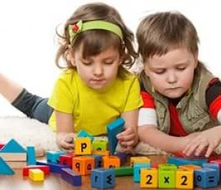
Педагогический опыт «Развитие логического мышления и математических представлений у детей дошкольного возраста через развивающие игры»
Составила воспитатель:
Влазнева И.С.

Slide 2
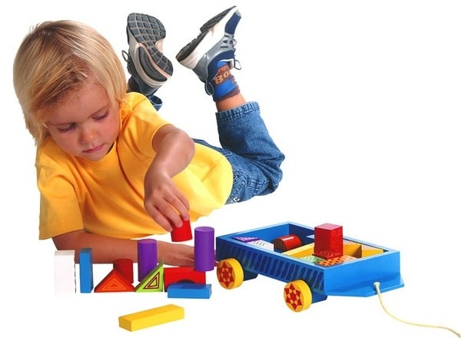
Мышление - это психический процесс, с помощью которого человек решает поставленную задачу.
Мышление развивается в три этапа:
Наглядно-действенное.
Наглядно-образное.
Словесно-логическое.

Slide 3
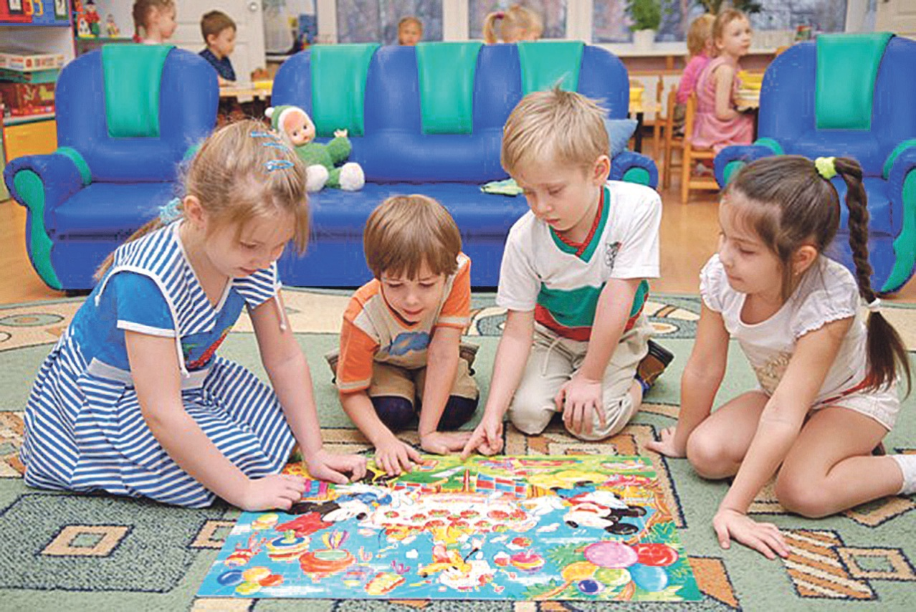
Развитие логического мышления включает в себя использование развивающих игр, смекалок, головоломок, решение различных логических игр и лабиринтов и вызывает у детей большой интерес.

Slide 4
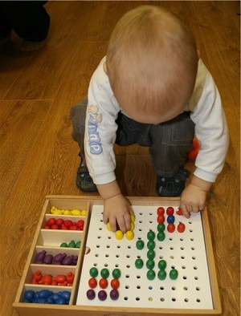
Все игры - задания я разделила на несколько групп:
Репродуктивные.
Тренировочные.
Творческие.
Частично - поисковые.

Slide 5
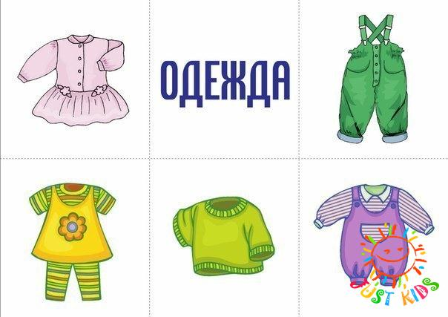
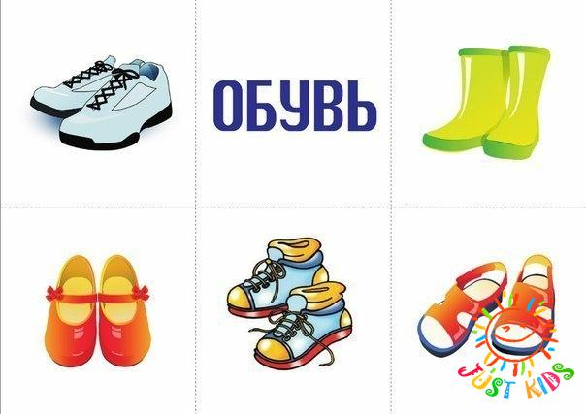
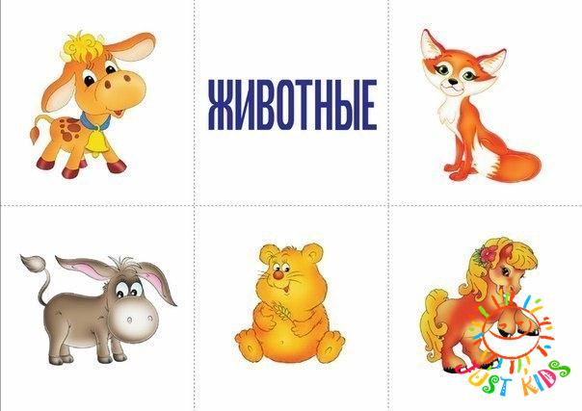
Репродуктивные.

Slide 6
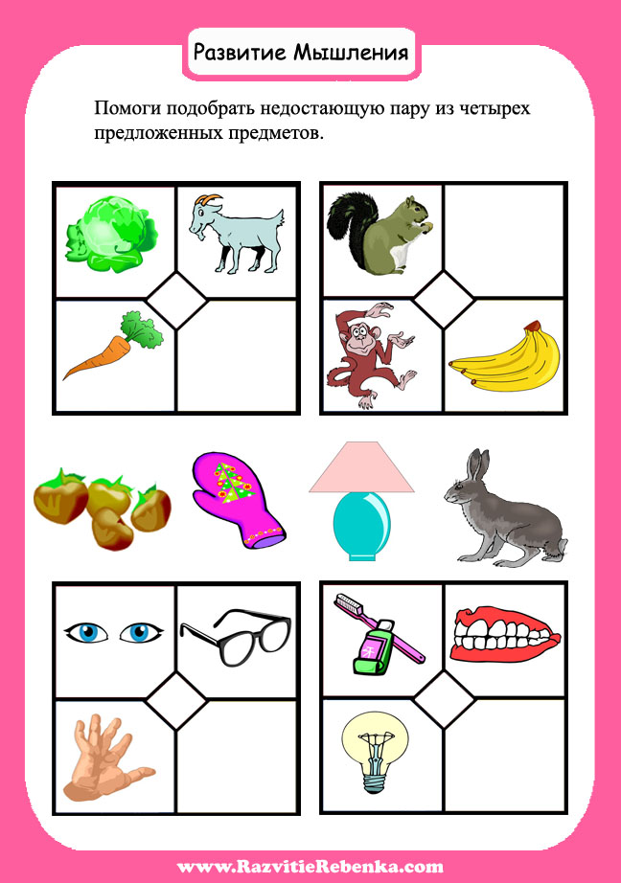
Тренировочные.

Slide 7
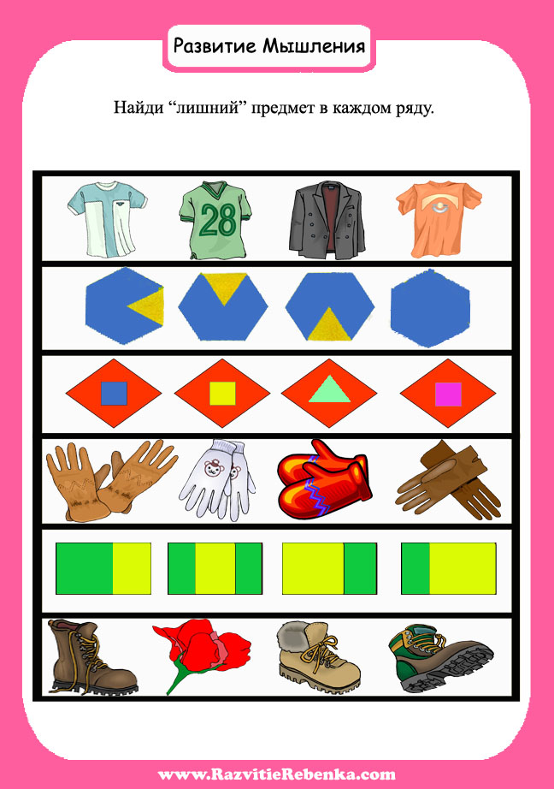

Slide 8
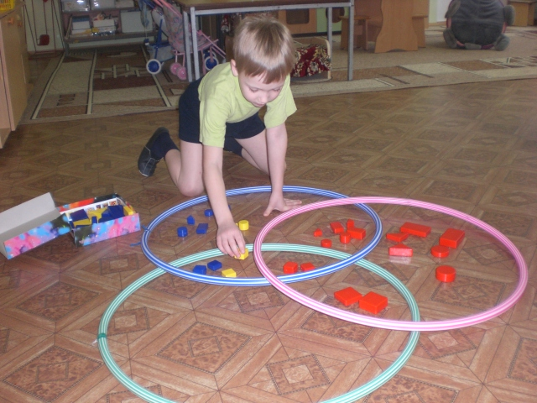
Творческие.

Slide 9
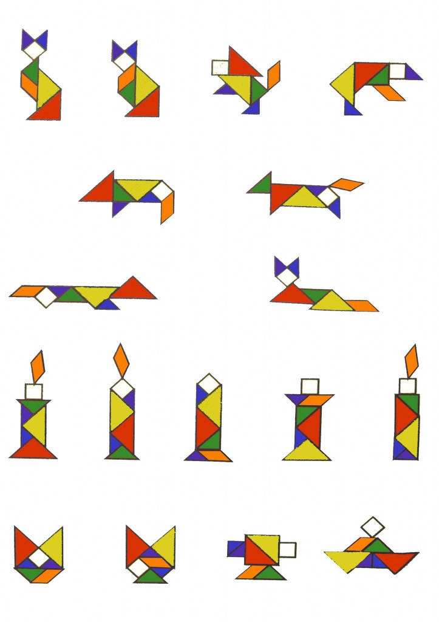
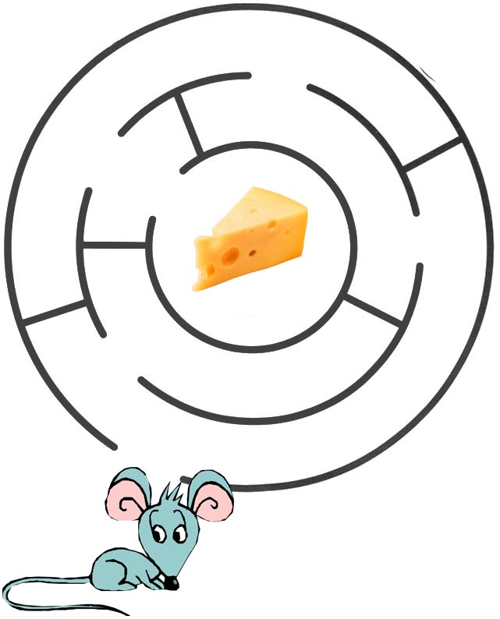
Частично – поисковые.

Slide 10
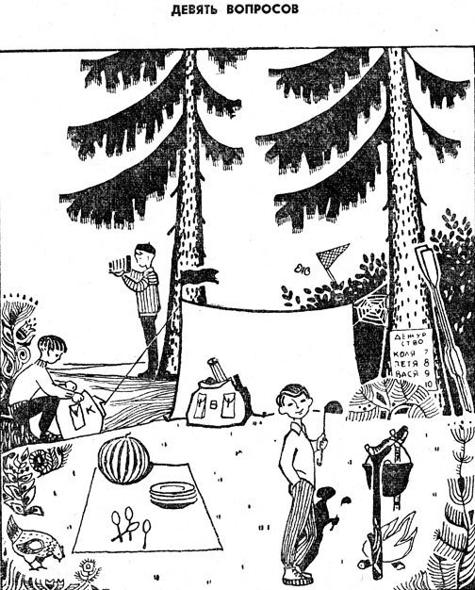
Сколько туристов живет в этом лагере?
Когда они сюда приехали: сегодня или несколько дней назад?
На чем они сюда приехали?
Далеко ли от лагеря до ближайшего селения?
Откуда дует ветер: с севера или юга?
Какое сейчас время дня?
Куда ушел Шура?
Кто вчера был дежурным? (Назовите по имени.)
Какое сегодня число какого месяца?

Slide 11
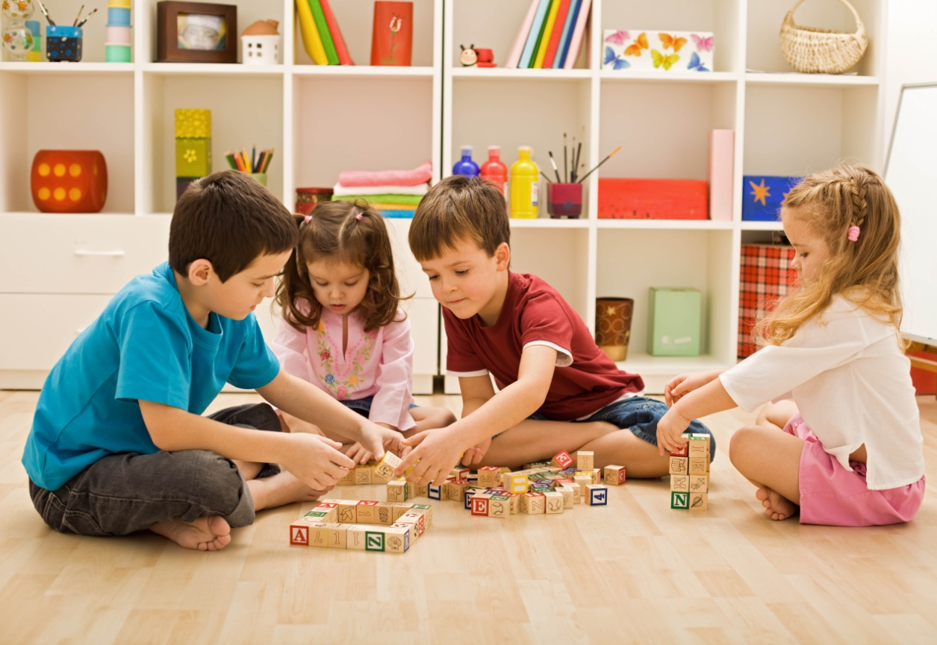
Там, где ребенка не торопят избавить от трудностей жизни, где стараются дать простор для исследований и деятельности, там развивающие игры войдут в жизнь ребенка и смогут стать мощным стимулом развития логического мышления.

